Slide 1


SIDANG SKRIPSI
Nama : Hendra Latumeten
NIM : 2015141254
Prodi : Teknik Informatika
PERANCANGAN SISTEM PEMASARAN RUMAH KAYU BERBASIS WEBSITE PADA PT. KARYA STUDIO OPTIMIZER
“Hati yang kuat mampu menerima Keputusan yang BESAR”
Dosen pembimbing:
Drs.Ardianto Moenir, M.M

Slide 2
LATAR BELAKANG
Pada era globalisasi, tingkat persaingan dalam bidang teknologi semakin tinggi, maka dari itu dibutuhkan sebuah sistem yang dapat mengatur sebuah peusahaan atau instansi dengan baik. Perkembangan teknologi saat ini mempunyai peranan yang sangat penting dalam suatu usaha dalam menciptakan kemajuan di semua bidang yang diperuntunkan bagi kepentingan manusia pada umumnya.
Dengan adanya internet, segala transaksi dapat dilakukan tanpa dibatasi oleh jarak dan waktu. Kemudahan inilah yang menjadi faktor utama yang mendukung berkembangnya Electronic commerce (E-Commerce). Dengan adanya sistem E-commerce ini akan membantu tercapainya tujuan perusahaan yaitu meraih keuntungan yang kompetitif, memperluas daerah pemasaran dan pembinaan kesetiaan pelanggan terhadap perusahaan.

Slide 3
PT. Karya Studio Optimizer yang bergerak dalam bidang arsitek, kontraktor, kontruksi, rumah kayu, gazebo, factory funiture dan general trading yang memiliki keungulan di bidangnya masing masing. PT. Karya Studio Optimizer memerlukan suatu strategi pemasaran alternatif yang baik, yang dapat menarik dan menjangkau lebih banyak konsumen dan yang dapat memuaskan keinginan dan kebutuhan konsumen.
Oleh karena itu penulis tertarik untuk membuat sistem pemasaran sebagai solusi dalam memasarkan rumah kayu berbasis website yang berguna untuk memudahkan konsumen dalam proses pemesanan.

Slide 4
IDENTIFIKASI MASALAH
Sistem pemasaran untuk mempromosikan rumah kayu pada PT. Karya Studio Optimizer masih mengunakan wordpress sebagai media informasi.
Aplikasi yang digunakan masih rentan dalam mengelola data pemasaran, karena masih mengunakan wordpress.
Proses pembelian produk rumah kayu pada PT. Karya Studio Optimizer masih menggunakan teknik konvensional.

Slide 5
RUMUSAN MASALAH
Bagaimana merancang sistem pemasaran untuk mempromosikan rumah kayu yang lebih dinamis?
Bagaimana membuat aplikasi pemasaran ini dapat membantu mengolah data untuk meningkatkan penjualan rumah kayu?
Bagaimana membuat aplikasi pembelian yang tepat dalam memasarkan produk rumah kayu?

Slide 6
TUJUAN PENELITIAN
Merancang suatu aplikasi yang bertujuan untuk mengelolah data pemasaran rumah kayu agar lebih efisien dan akurat.
Membantu meningkatkan minat pembeli dalam memasarkan produk dengan tampilan yang menarik.
Memudahkan pelanggan dalam melakukan pemesanan rumah kayu agar aman dari penipuan.

Slide 7
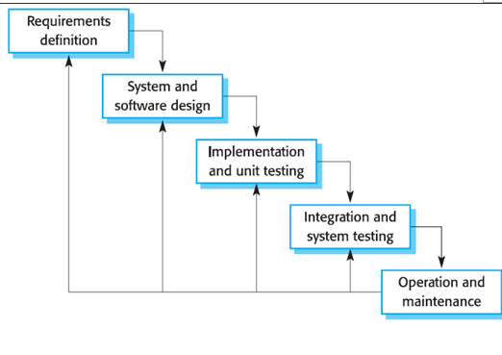
METODE PENGembangan Sistem
METODE WATERFALL
Analisis kebutuhan (Requirement)
Design sistem (Design System)
implemention (Coding & Testing)
Penerapan / Pengujian Program (Integration & Testing)
Pemeliharaan (Operation & Maintenance)

Slide 8
PERANCANGAN SISTEM

Slide 9
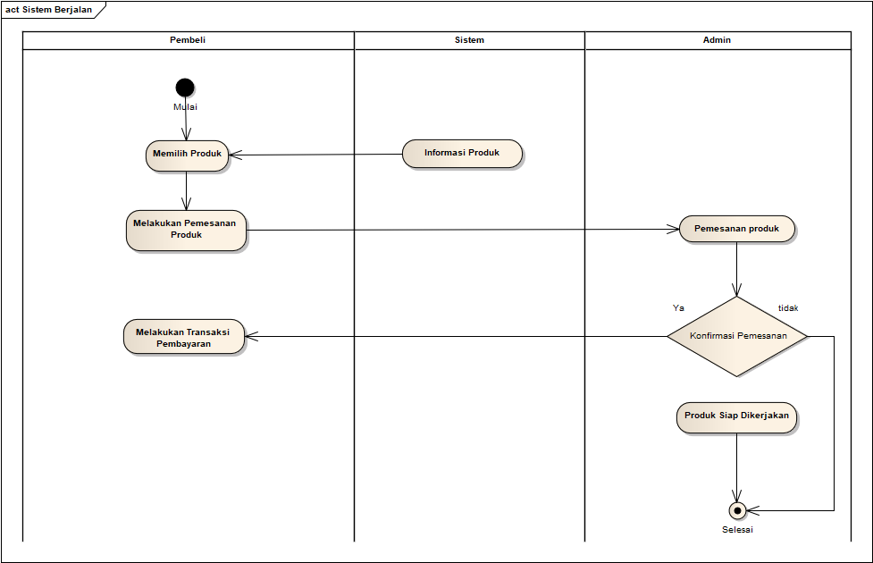
ANAlisa sistem berjalan

Slide 10
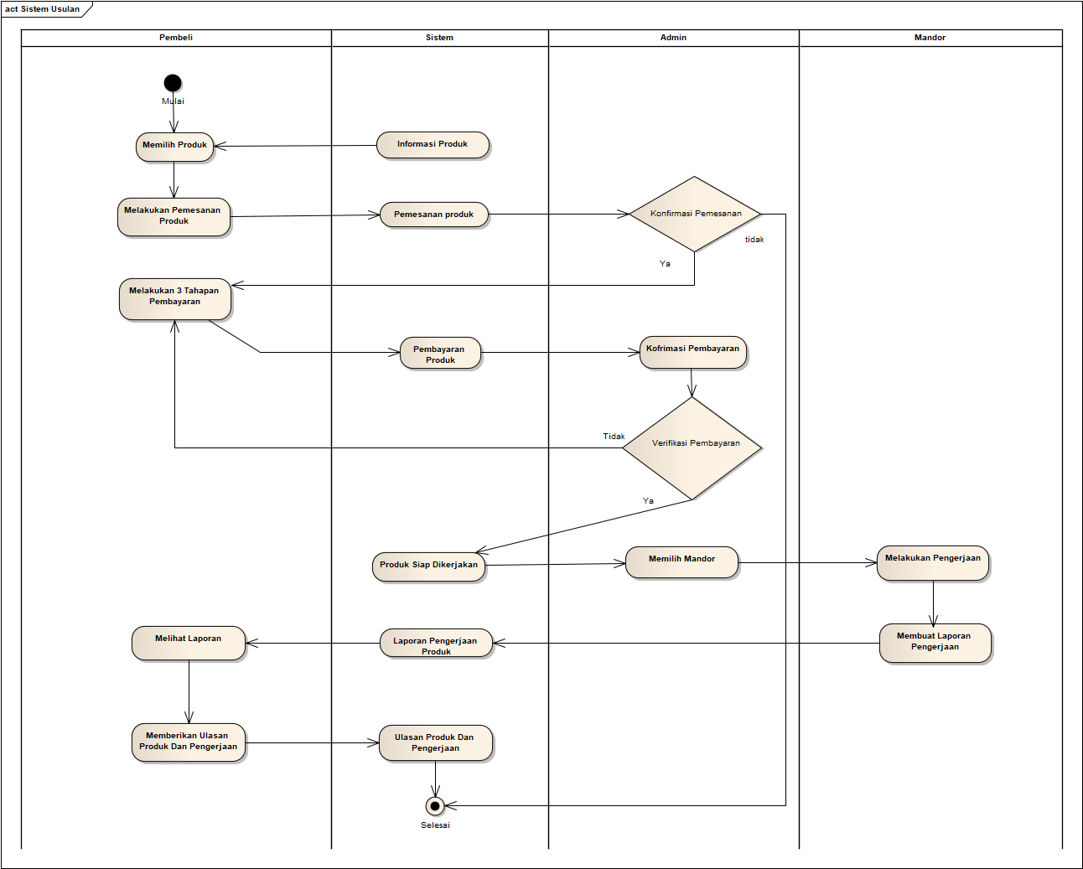
ANALISA SISTEM USULAN

Slide 11
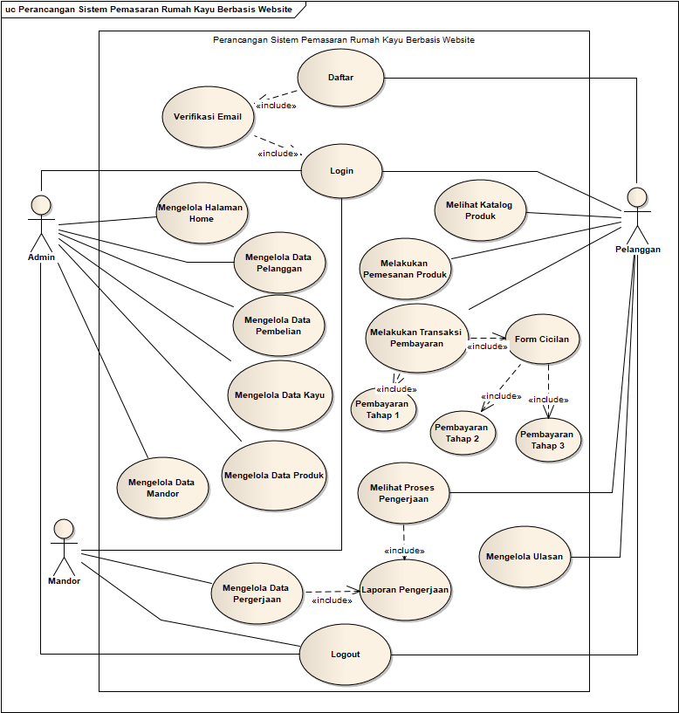
Use case diagram

Slide 12
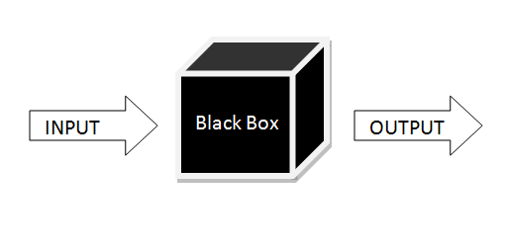
Metode Pengujian
Dalam penelitian ini penulis mengunakan metode pengujian Black Box.
Pengujian ini dimaksudkan untuk mengetahui apakah fungsi-fungsi, masukan dan keluran dari perangkat lunak sesuai dengan spsesifikasi yang dibutuhkan.
Pengujian black box dilakukan dengan membuat kasus uji yang bersifat mencoba semua fungsi dengan memakai perangkat lunak apakah sesuai dengan spesifikasi yang dibutuhkan.

Slide 13
kesimpulan
Sistem pemasaran dirancang dengan mengunakan metode waterfall dimana penulis melakukan survey terhadap sistem berjalan dan mengusulkan dengan sistem usulan. dengan mengevaluasi dari sistem berjalan, penulis merancang sistem dengan design lebih dinamis untuk meningkatkan promosi rumah kayu.
Aplikasi pemasaran dibuat dengan mengunakan bahasa pemrograman Php dengan MySQL sebagai database dan designnya menggunakan Bootsrap. Penyusunan data dilakukan dengan perancangan yang akurat agar data mudah diolah dan penjualan rumah kayu dapat ditingkatkan.
Aplikasi pembelian yang telah dirancang dengan kemudahan layanan yang ditawarkan seperti pembayaran dengan metode cicilan, dapat melihat progres pengerjaan mulai dari tahap awal sampai tahap akhir, perincian produk rumah kayu secara detail agar dapat meningkatkan pemasaran produk yang lebih baik dan tepat.

Slide 14
SEKIAN DAN Terima kasih

